Slide 1
项目二 网店购物管理系统
孙文博 201830210

Slide 2
目录
项目分析与数据结构设计
功能分解与解释
模块设计与函数声明
※程序运行展示与操作说明
总结与反思

Slide 3
Part one
项目分析与数据结构设计

Slide 4
项目分析
本项目中我们需要通过C/C++语言模拟网上购物的过程，待解决的问题有：
1.如何用合适的数据结构表示用户、商品、管理员、购物车等要素？
2.如何管理现有库存和售货信息之间的关联性？
3.如何实现与用户的交互？
4….

Slide 5
数据结构设计
本项目中采用面向对象式设计，用一个shopping类封装所有变量和函数，将问题看作可以嵌套的对象，再一个一个解决。其中单个商品、用户、已售商品分别用单独的结构体表示：
//单个商品结构体，包括两段ID、名称、品牌、价格、数量
struct item
{
char ID_1;
int ID_2;
string name;
string brand;
float price;
int amount;
};
//已售商品结构体，包括两段ID、名称、品牌、价格、已售数量、购买用户
struct sale_item
{
char ID_1;
int ID_2;
string name;
string brand;
float price;
int amount;
string my_user;
};
//用户结构体，包括用户名称，用户密码，用户购物车
struct user
{
string name;
string password;
item shopping_car[Max_num];
//购物车由商品结构体数组实现
int shopping_car_num = 0;
//购物车中商品数量
};

Slide 6
Part two
功能分解与解释

Slide 7
功能分解
本项目需要实现的基本功能有：
用户功能：
登录、注册、注销
查看商品
商品搜索
查看购物车、添加商品至购物车、删除购物车商品
结账，完成购物
管理员功能：
管理员登录、注销
商品系统信息查询
商品增加、修改、删除
售出清单查看

Slide 8
功能分解
本项目可以实现的拓展功能有：
考虑多用户同时购买情况，考虑管理员和用户同时操作的情况；
用户的足迹，即用户的操作记录：查询过什么，删除过什么，添加过什么；(待实现)
结账需要收货地址，收货地址的管理；(已实现)
查询商品时，通过商品名称和品牌的组合进行查询；(已实现)
用户可以修改密码；(已实现)
用户或管理员输入密码错误达三次锁定系统；(已实现)
注册账户时检查账户名是否存在以及密码是否过短；(已实现)
其他合理的拓展功能。

Slide 9
Part three
模块设计与函数声明

Slide 10
模块设计
本项目中采用面向对象式设计，所有变量和函数封装在一个类shopping中，将问题看作可以嵌套的对象，再一个一个解决。主函数、头文件、函数实现分别放在三个任务中。这样做的好处是便于解决购物系统中遇到的繁多而琐碎的问题，也方便函数之间的调用，让整体框架更清晰，函数之间的关系更加清晰，主函数简短。接下来是代码具体实现（其中函数主要有四部分：界面实现、管理员功能函数、用户功能函数和文件操作相关函数）：
//main函数
#include<iostream>
#include<fstream>
#include<cstring>
#include"Shopping.h"
using namespace std;
int main() //短小精悍的main函数(bushi
{
Shopping sp;
sp.show();
system("pause");
return 0;
}

Slide 11
函数声明
//头文件.h
#pragma once
#include<cstring>
using namespace std;
const int Max_num = 105;
//单个商品结构体，包括两段ID、名称、品牌、价格、数量
struct item
{
char ID_1;
int ID_2;
string name;
string brand;
float price;
int amount;
};
//用户结构体，包括用户名称，用户密码，用户购物车
struct user
{
string name;
string password;
item shopping_car[Max_num];//购物车由商品结构体数组实现
int shopping_car_num = 0; //购物车中商品数量
};
//已售商品结构体，包括两段ID、名称、品牌、价格、已售数量、购买用户
struct sale_item
{
char ID_1;
int ID_2;
string name;
string brand;
float price;
int amount;
string my_user;
};

Slide 12
函数声明
//新建一个购物系统的类
class Shopping
{
private:
const string admin_ID ="nju_shopping"; //管理员ID
const string admin_passwd = "201830210"; //管理员密码
const char all_items_address[20] = "D:\\库存.txt"; //库存文件地址
const char sales_list_address[20] = "D:\\已售清单.txt" ; //售货清单文件地址
const char all_users_address[20] = "D:\\用户.txt"; //用户列表文件地址
public:
item all_items[Max_num]; //店铺库存，由商品结构体数组实现
user all_users[Max_num]; //用户列表，由用户结构体数组实现
sale_item all_sales[Max_num]; //售货清单，由已售商品结构体数组实现
int item_num = 0; //当前库存商品种类数
int user_num = 0; //用户列表数量
int sale_item_num = 0; //售货清单数量

Slide 13
函数声明
//友好的UI界面
void show(); //显示主界面
void users_enter(); //用户登录界面
void users_register(); //用户注册界面
void administrator_enter(); //管理员登录界面
void admin_operate(); //管理员操作界面
void user_operate(int index,user* this_user);
//用户操作界面,需要的参数为:该用户在用户列表中的下标以及该结构体
//文件相关操作
void read_all_the_items(); //读取库存文件
void write_all_the_items(); //写入库存文件
void read_the_sales_list(); //读取售货清单
void write_the_sales_list(); //写入售货清单
void read_all_the_users(); //读取用户列表
void write_all_the_users(); //写入用户列表
void read_shopping_car(user* this_user); //读取用户购物车文件
void write_shopping_car(user* this_user); //写入用户购物车文件

Slide 14
函数声明
//管理员相关操作
void show_items(); //查询商品
void add_item(); //增加商品
void delete_item(); //删除商品
void change_item(); //修改商品数量
void show_sales_list(); //售货清单
//用户相关操作
void visit_items(); //查看商品
void search_item(); //商品搜索
void add_shopping_car(int index, user* this_user); //添加商品至购物车
void delete_shopping_car(int index, user* this_user); //删除购物车商品
void visit_shopping_car(int index, user* this_user); //查看购物车
void check_out(int index, user* this_user); //结账
void change_password(int index, user* this_user); //拓展功能：用户修改密码

Slide 15
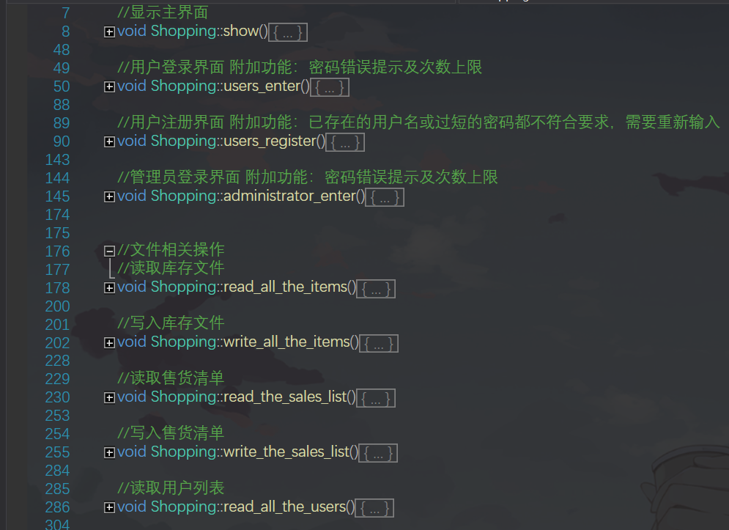
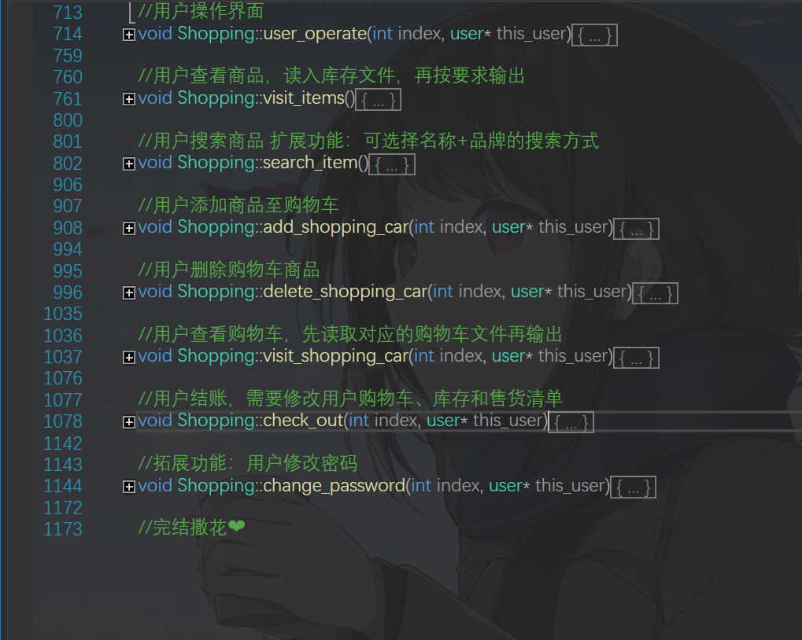
函数实现
函数具体实现部分代码相当长（1000+行），这里只截图展示部分内容：

Slide 16
Part four
程序运行展示与操作说明

Slide 17
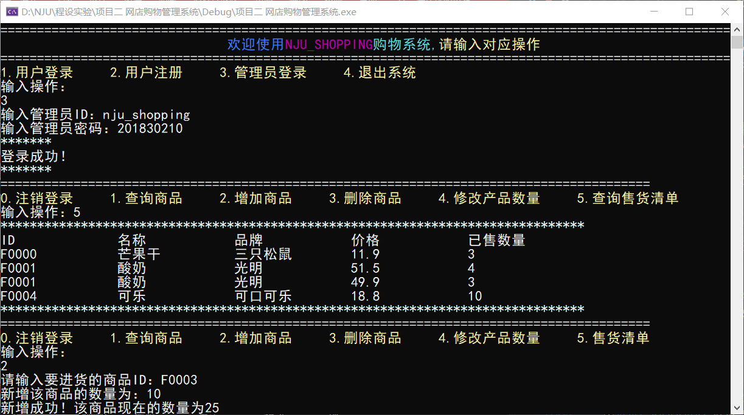
UI界面展示
管理员登陆界面：

Slide 18
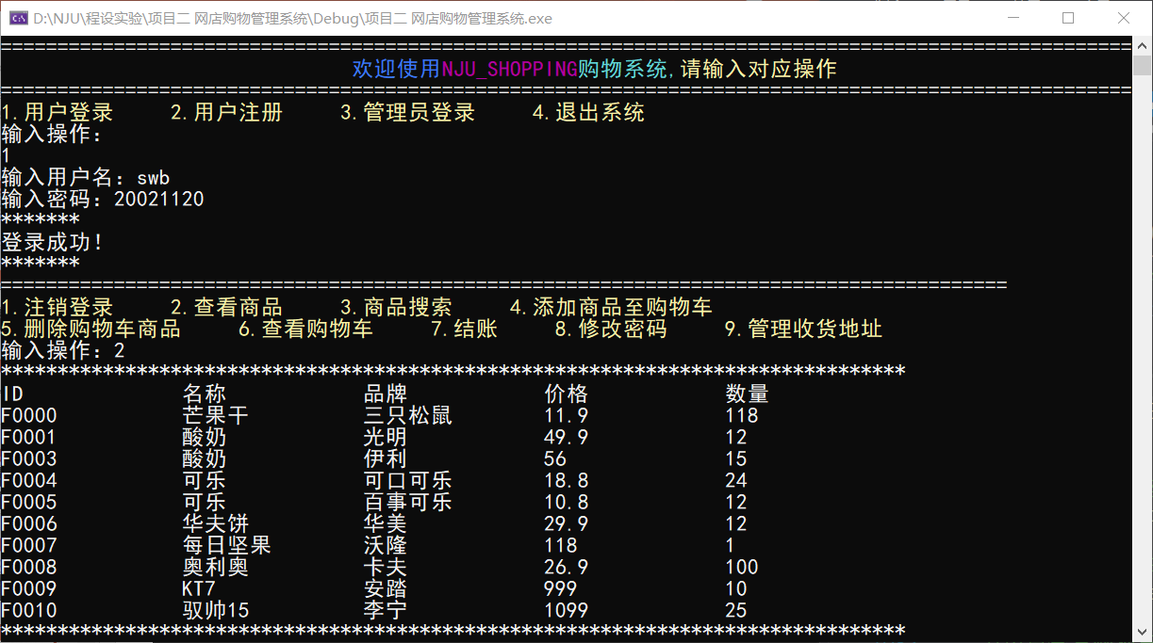
UI界面展示
用户登陆界面：

Slide 19
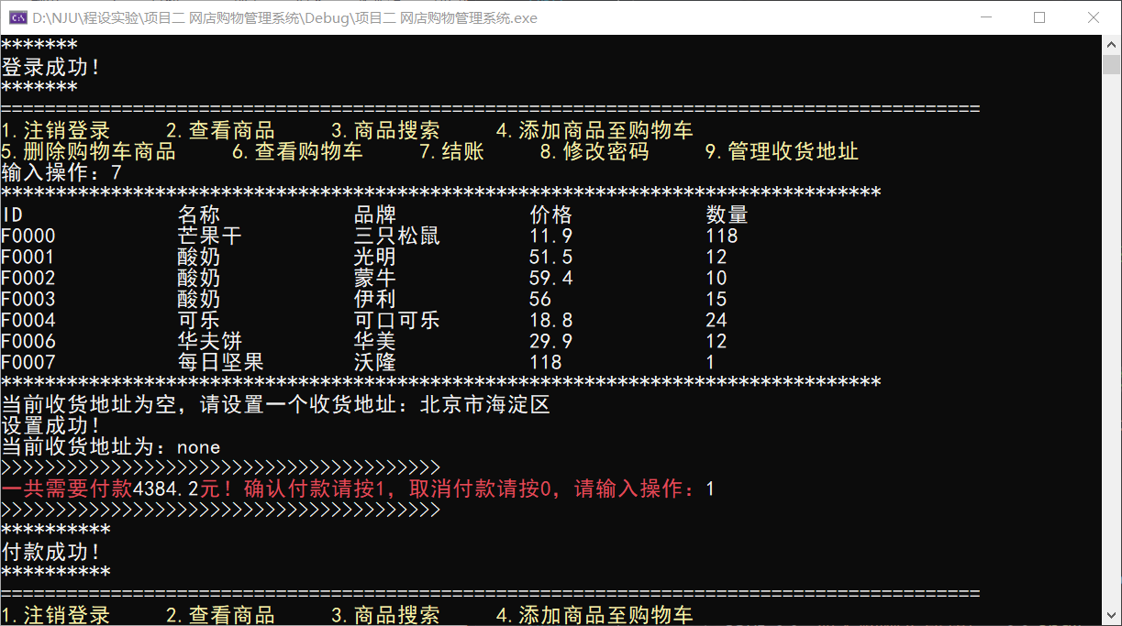
UI界面展示
用户结账界面：

Slide 20
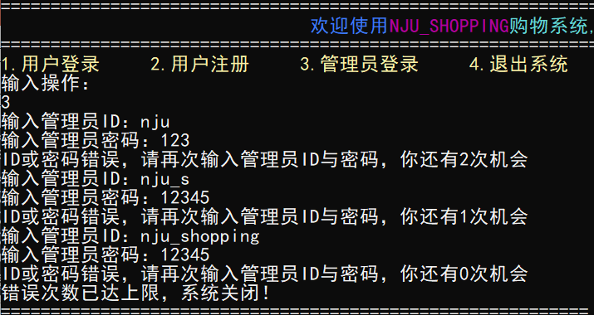
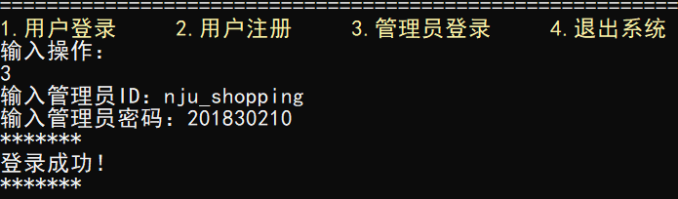
管理员登录与注销
管理员有固定的ID和密码，登录时需正确输入才可登录管理员界面，否则需要重新输入，错误次数满三次时系统会退出。
登陆成功示例：
登陆失败示例：

Slide 21
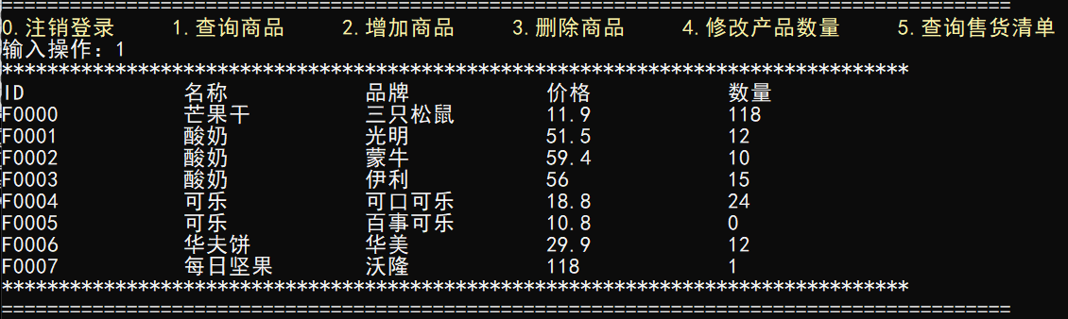
管理员查询商品信息
管理员查询库存文件中所有商品，每个商品对应一个独有的ID，另外作为管理员，数量为零的商品也会显示，便于进货。

Slide 22
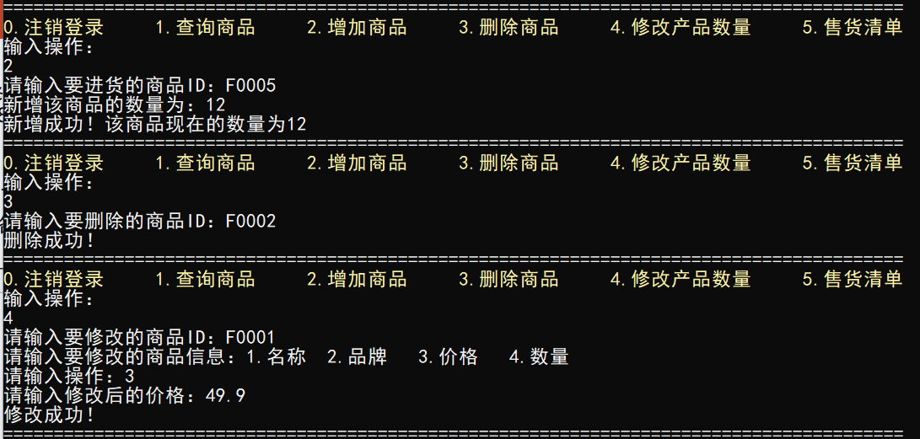
管理员增删改商品
管理员在系统中增加新进的商品，输入商品ID，若ID已经在店铺库存中，直接增加商品数量，否则新增一个ID，创建一个新的商品类；
删除商品时保留原商品ID，库存中该商品数量变为-1；修改商品可以通过查询ID的方式修改商品的所有信息（售货清单和买家的购物车中也会对应修改）
程序运行示例：

Slide 23
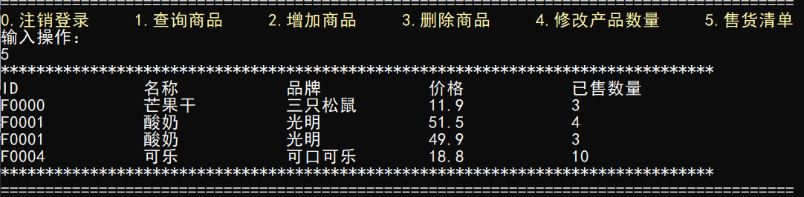
管理员查询售货清单
售货清单中记录了用户的购买记录，每个用户结账时都会进行更新；售货清单的输出满足相同价格的同类商品进行合并同类项（已售数量求和），且按照ID升序进行展示：

Slide 24
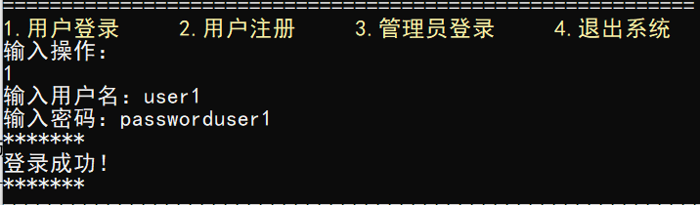
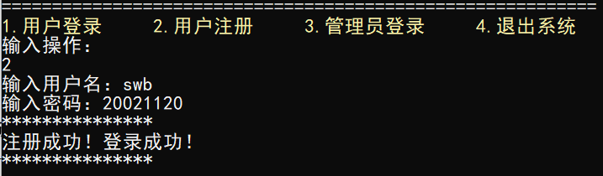
用户登录与新用户注册
所有用户的账号密码保存在后台文件中，用户登录时会根据该文件验证是否存在对应的用户，验证用户名和密码是否匹配且正确，类似的，错误的输入上限为三次，否则系统关闭。
新用户注册时，用户名不能与现有用户名重复且密码长度不得低于三位，满足条件的新用户账号密码会被记录到后台文件中，下次可以直接登录，新用户注册时会自动创建空购物车文件。

Slide 25
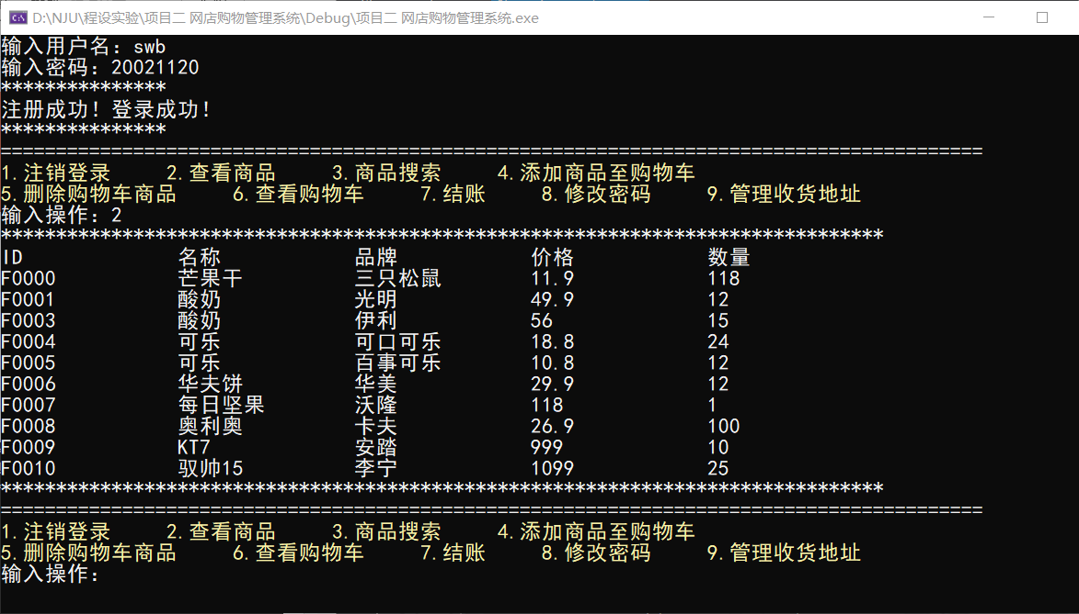
用户查询商品信息
用户查询库存文件中的所有商品，只有数量大于零的商品才会被显示，同时后期可以根据用户的购买及浏览记录推荐相应的商品，更好的实现大数据的特点（待实现）。

Slide 26
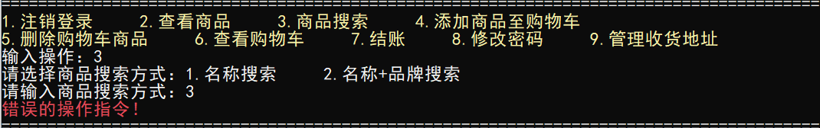
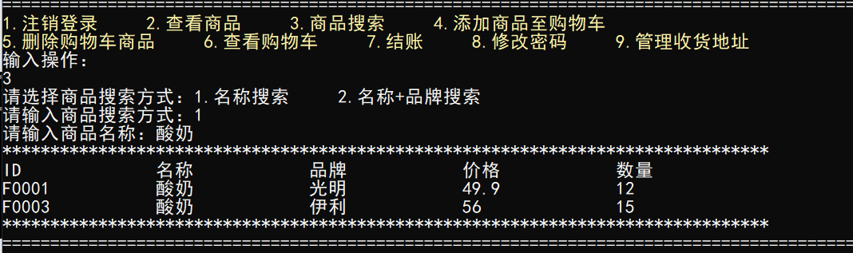
用户搜索商品
用户可以采取输入想要查询的商品名称，或输入商品名称+品牌两种方式查找想搜索的商品，如果存在则展示符合此商品名称的所有商品；否则输出商品不存在。

Slide 27
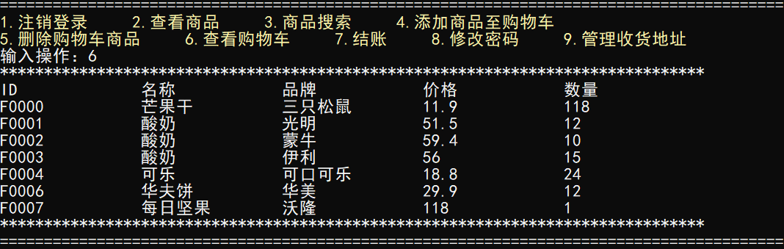
用户查看购物车
每个用户都有自己单独的购物车文件，文件名为用户名，存储自己购物车里的内容，当用户登出系统再次登录时，购物车能够恢复到原来的状态，查看购物车可以展示当前用户购物车中的所有商品信息：

Slide 28
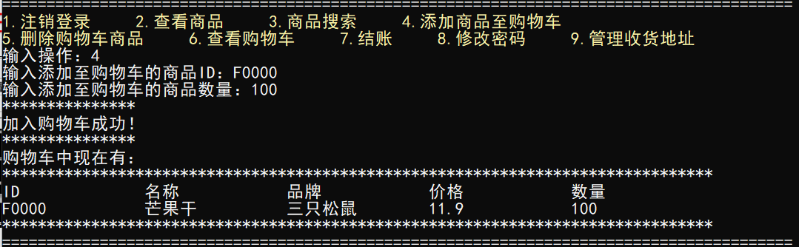
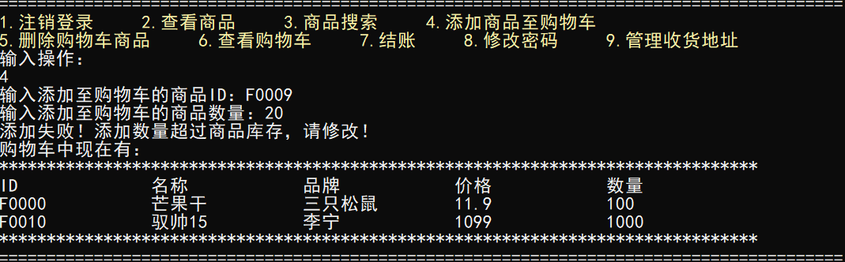
用户添加商品到购物车
用户可以通过ID查询的方式添加商品到购物车中（若此商品已经在购物车中，则更新数量），若添加的数量超过了店铺库存数量，则提示添加失败，修改数量重新添加。
每次添加完商品后会及时 更新用户购物车文件

Slide 29
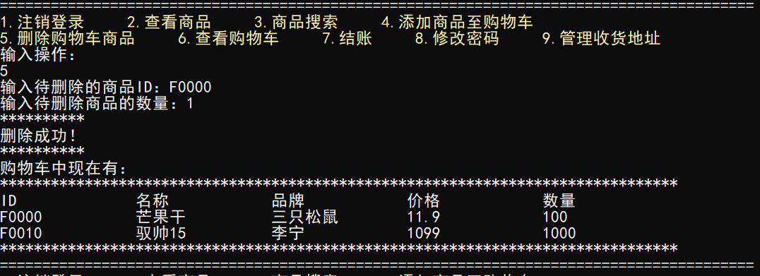
用户删除购物车商品
用户删除购物车中的某个商品时，可以按商品ID进行删除或者按商品名称、品牌进行删除，同时判断删除的数量是否超限，若超过当前购物车数量直接清空
删除完商品后会及时更新用户购物车文件

Slide 30
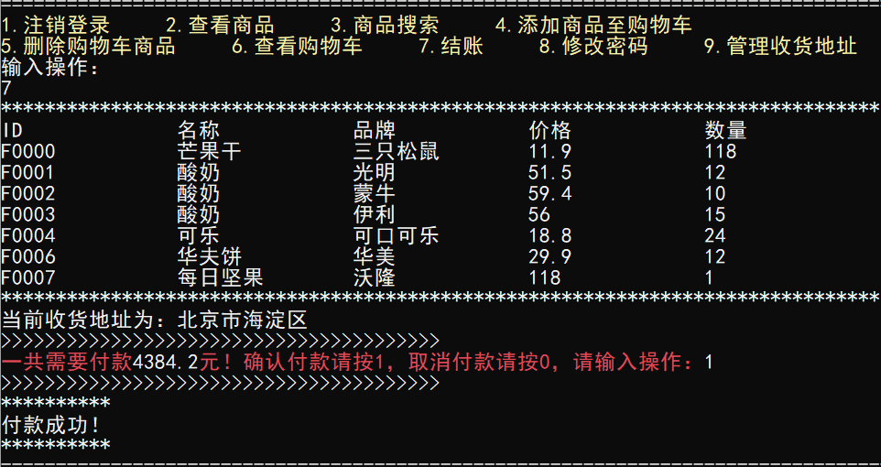
用户结账
结账是用户功能中最重要的部分，结账时首先调用用户购物车文件展示当前购物车，接着调用收货地址文件确定当前收货地址，然后计算出当前购物车中的商品总金额，并由用户进行确认结账操作，即可成功结账！
结账成功后需要清空用户购物车，修改店铺库存，同时更新售货清单，依次修改对应文件
程序运行展示：

Slide 31
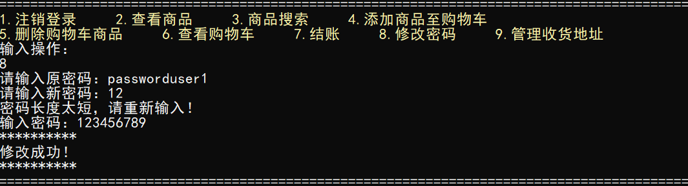
拓展功能：用户修改密码
首先要正确输入旧密码，才能修改密码，同时密码长度必须大于三位，否则提示修改并重新输入密码

Slide 32
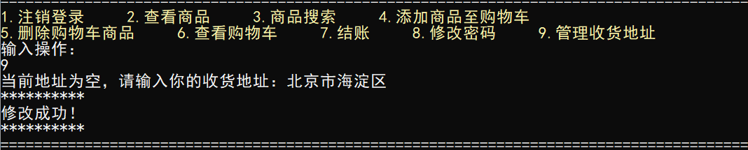
拓展功能：用户修改收货地址
每个用户都有默认的收货地址（当前支持一个用户有一个地址），并保存再文件“收货地址”中，新用户的收货地址默认为none，系统会提示修改收货地址。

Slide 33
重要说明
提供的文件列表（提供GBK编码的txt文件）
网店的所有商品的信息(文件名：库存)
用户账号密码列表(文件名：用户)
用户收货地址列表(文件名：收货地址）
已售商品的列表(文件名：已售清单)
各个用户的购物车文件(文件名为用户名，如user1, user2 , ……)
所有文件均保存在D盘目录下(读文件函数调用地址默认为D://…)
在库存文件中，一个商品只有一种价格。在已售清单中，一种商品可能有多种价格。
已经被删除的商品，数量为-1，但ID仍然被该商品占用，如果后期对该删除的商品进行了添加商品操作，则ID不进行+1操作，仍为原来的ID。
整个库存文件不超过50行，整个已售清单不超过100行。

Slide 34
Part five
总结与反思

Slide 35

总结与反思
有了前一个项目的经验基础，第二个项目做起来相较之下更加得心应手。面向对象的流程设计让整个项目被划分为一个个小问题，我们只需要将他们逐个解决，最后合并即可。助教和老师给的课程PPT足够详细，在一些容易混淆的地方也给了相应的解释，比如多个文件之间的并行关系等，让项目的难度大大降低，同时也留下许多可以自由发挥的地方，比如商品的模糊搜索功能，基于大数据的商品推荐功能等，以待我们实现。不得不说做完整个项目之后，会有一些成就感和自豪感，希望可以再接再厉，顺利完成接下来的两个项目！

Slide 36
谢谢观看！❤
QQ: 450112427

